Slide 1
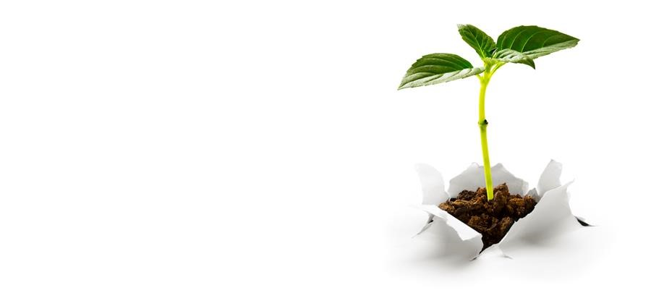
Storsamling
Velkommen til

Slide 2
Her er jeg nå. Takk for hjelpen som jeg får. Når noen sårer meg, så vet jeg du forstår. Når jeg ikke strekker til, så er du hos meg likevel. Når jeg er halv, gjør du meg hel.
ELSKET FOR DEN JEG ER

Slide 3
Gud, du elsker meg og tar meg som jeg er Jeg ble skapt fordi du ville ha meg her, og jeg vet du er fornøyd med meg, derfor vil jeg takke deg. Rikere enn en millionær: elsket for den jeg er.

Slide 4
Gud, du elsker meg og tar meg som jeg er Jeg ble skapt fordi du ville ha meg her, og jeg vet du er fornøyd med meg, derfor vil jeg takke deg. Rikere enn en millionær: elsket for den jeg er.

Slide 5
Det er så trygt, som en båt i sikker havn. Jeg slipper alle krav, og hviler i din favn. Jeg behøver ikke være noen annen enn meg selv. Jeg er unik og spesiell.

Slide 6
Det er så stort. Det du har gjort. Du elsker meg, og jeg takker deg.

Slide 7
Gud, du elsker meg og tar meg som jeg er Jeg ble skapt fordi du ville ha meg her, og jeg vet du er fornøyd med meg, derfor vil jeg takke deg. Rikere enn en millionær: elsket for den jeg er.

Slide 8
Hyll deg Frelser og Forsoner
Verden kroner deg med torner
Du ser hva jeg har i sinnet
Tornekrans og korset vinner
Gir meg derfor kraft og mot

Slide 9
Hva har deg hos Gud bedrøvet
Og hva elsker du hos støvet
Så du tok vår plass i døden
For du så den store nøden
Gav deg til oss fullt og helt

Slide 10
Kjærligheten, hjertegløden
Ble for sterk for selve døden
Da du ofret helt ditt hjerte
Seiret over død og smerte
For å gi oss håp og fred

Slide 11
Ja, jeg tror på korsets gåte
Gjør det, Frelser, av din nåde
Vær meg nær når synden frister
Ta min hånd når hjertet brister
Si: Vi går til Paradis

Slide 12
Jeg har en sang, en enkel sang Til deg, Jesus, min Herre Min lengsel er å være der Du kan fylle mitt indre Jeg vil leve der din elv bryter fram Jeg vil bo under et fossefall Jeg vil drikke av din himmelske strøm Om og om igjen

Slide 13
Jeg vil leve av deg Jesus, leve av deg
Jeg vil leve av deg Jesus, leve av deg

Slide 14
Jeg vil evig love Herren Alltid stole helt på Ham Han har satt meg fri fra all frykt Han har satt min fot på stødig fjell
Alltid står jeg fast Til Herren vil jeg si:

Slide 15
Du er mitt skjold, min del, min styrke, forløser Min tilflukt, sterke festning, til stede med Din hjelp i nødens stund

Slide 16
Hvem har jeg i himmelen lik deg? Du er den jeg lengter etter Gud
Alltid står jeg fast Til Herren vil jeg si:

Slide 17
Du er mitt skjold, min del, min styrke, forløser Min tilflukt, sterke festning, til stede med Din hjelp i nødens stund

Slide 18
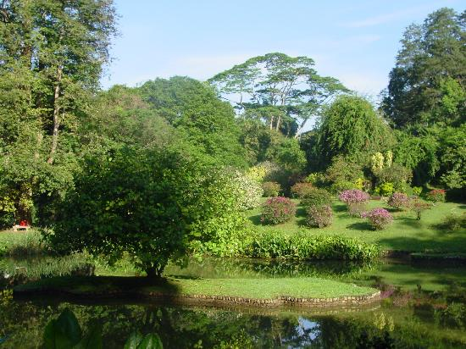
NY VÅR – en forvandlingens tid

Slide 19
SÅ
Notes:
Hva er det vi SÅR?
I eget liv:
Investerer i
Bruker tid på
Fokuserer
Prioriterer
Verdsetter
Jobber hardt for
I andres liv:
Samme som over
Også hva du SIER til og om…
Hva gir du, hva investerer du, HOLDNINGER….
Vi kan også så ubevisst: det du IKKE gjør er noen ganger enda mer betydningsfullt….

Slide 20
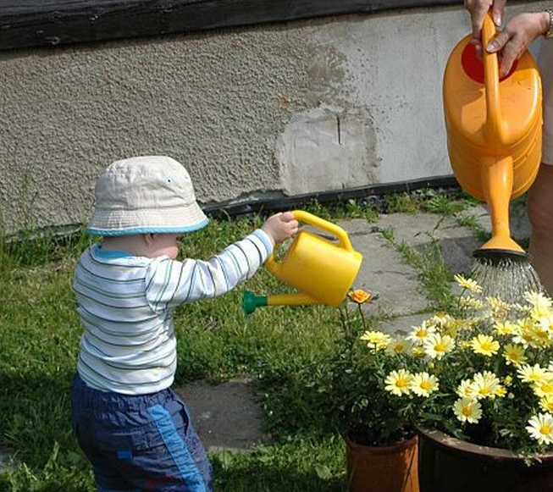
VANNE
Notes:
Hvordan kan vi gi næring til det gode?
Være med gode folk – omgås slike du ønsker å ligne
Ha gode forbilder
Fylle oss med gode ting (bøker, TV, samtaler, filmer) Finne ting som oppmuntrer, inspirerer og bygger opp. Engasjerer oss til gode ting
Vanne, kan vi si er REPETISJONEN. Det at vi fortsetter å gjøre, si, investere tid, handle og velge det samme… Disse tingene VIL vokse!

Slide 21
LUKE
Tilgi
Be om tilgivelse
Ta bort ugress
Notes:
Noe i hagen vi ikke liker…
Tilgivelse
Ny sjanse
Tilgi seg selv
Tålmodighet
Fordommer?
Ofte er det i MØTENE med andre, at vi legger merke til OSS SELV- hvem er jeg, og hvordan oppfattes jeg, hvordan oppfører jeg meg
Sammen!
Vi skal høste det vi sår…? Hvordan ser det ut i hagen vårt? Mye trist? Ugress, overgrodd eller vissent
OBS det er ikke alltid du høster bare det du har sådd selv…

Slide 22
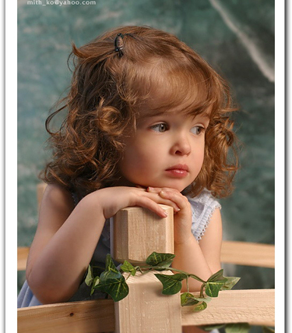
VENTE
Galaterbrevet 6, 9
Alt som skal vokse trenger tid!
Ikke bli lei av å gjøre det gode!
Gud lover at vi skal få høste det vi sår!
Notes:
Gud har laget et forbilde for oss i naturen: alt som vokser tar T-I-D
Vi skal høste det vi sår – tålmodig, fortsett, fortsett
Men bibelen sier at vi ikke skal bli motløse når vi FORTSETTER å gjøre det gode.
Vi skal fortsette
Å så
Å vanne
Gjødsle
Vente
Og vi skal få se resultater!

Slide 23
FRUKT !
Notes:
Tålmodighet er en viktig ingrediens, som vi ofte ikke tar med. OG derfor misser vi resultater.
Inkludering og all menneskelig relasjon tar T-I-D og krever derfor
Mennesker med en vakker hage – deilig å omgås.
Fellesskap som er godt – helbredende, styrkende, gir overskudd og glede….!!!

Slide 24
HAGE ?
Notes:
Noen har en trist hage. Andre har kommet inn og ødelagt!
Noen ganger er det vi som ikke har satt opp tydelige gjerder rundt. Noen ganger har vi invitert inn ødeleggende ting.
Filmer, sosiale media….
Hva sier de? Hva skaper de av bilder, atmosfære, innstilling, oppfatning av meg selv…
Krenkelser, falske bilder, tvangstanker…
Vi trenger hjelp til å få orden på hagen. De samme punktene vi har gått gjennom !
Vann, hvile, ny næring, mye stell, T-I-D, varme og omsorg, tilgivelse, og kanskje det å velsigne andre (det å gi er en mirakelmedisin)
Helbredelse for et brustent hjerte, kommer ofte når du trøster en annen, eller får en annen over ei kneik
Mange har opplevd at gjenopprettelse kommer ved å bidra til andres…
Noen ganger er det også slik med FELLESSKAPET vårt
Husk at rettferdighet, tilgivelse og hevn ikke er det samme, og at du fint kan tilgi uten å glemme, og at det er helt ok at personer får sin straff…
Men hevn og bitterhetskaper bare mer sår.
Hagen din kan bli bra igjen!!!

Slide 25
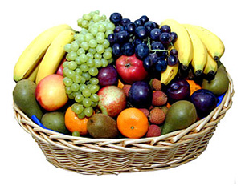
Kjærlighet
Fred
Glede
Trofasthet
Tålmodighet
Vennlighet
Godhet
Mildhet
Selvbeherskelse
Notes:
Paulus forteller om frukten som kommer når et menneske lar seg forvandle av Guds kjærlighet:
Herlig
Velsmakende
Godt
Oppmuntrende
Fredfullt
Vakkert
Fargerikt og forskjellig! Stor variasjon!
Et slikt fruktfat er det vi ønsker oss i frelsesarmeen. Godt å være sammen. Raust. Inkluderende. Hjelpe hverandre. Tilgi hverandre.
Skap av Gud
Elsket av Ham
Elske hverandre
Inkludere og akseptere hverandre til gode relasjoner
La Gud forandre oss
Vi forvandles av å være sammen, for den ene har noe å bidra med og vi opplyser hverandre, styrker hverandre og beriker hverandre
Mangfold – variasjon – tenk hvor viktig det er at vi er ULIKE, UNIKE, med ulike spesialiteter. Det gir farger og skjønnhet, og det er nyttig.
(Eks i en ulykke – de ulike personlighetstypene…)
Det er i forholdet til andre du merker om du er tålmodig, eller pertentlig, eller morsom… =)
Det vakre er når alle blomster og trær og dyr og vann er i full harmoni i hagen!!!
JESUS ER MIN GARTNER. HAN HJELPER MEG, HAN VISER MEG UGRESS, HAN HJELPER MEG TIL Å TILGI, OG TIGIR MEG, HAN HAR LØSNINGER, TRØST OG VEILEDNING. FÅR JESUS BO I DIN HAGE? VÆRE DIN GARTNER?
Han vet at hagene våre har gått i stykker, at vi trenger hjelp til å få de reparert, til å få dem vakre og til å få hagen vi har sammen til å være et godt sted å være
Tilgi – gi fred – helbrede – ny sjanse – håp -

Slide 26
Herren velsigne deg og bevare deg
Herren la sitt ansikt lyse over deg
og være deg nådig
Herren løfte sitt åsyn på deg
og gi deg fred

